Slide 1
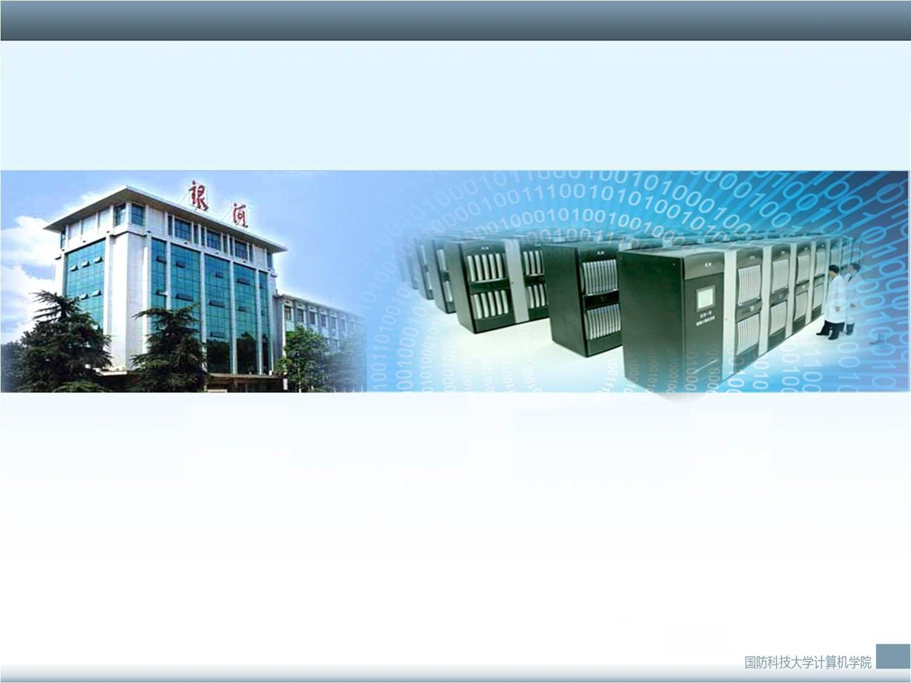
国家精品课程：计算机体系结构
第六章：输入输出系统
国防科技大学计算机学院
主讲人： 副教授

Slide 2
国家精品课程：计算机体系结构
第六章：输入输出系统
国防科技大学计算机学院
主讲人：李宗伯 副教授

Slide 3
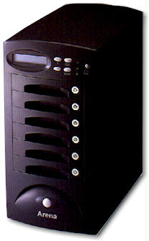
盘阵列（RAID）
盘阵列容量大、速度快、可靠性高、造价低廉。它是目前解决计算机I/O瓶颈的有效方法之一，有着广阔的发展前景。
Notes:
有些资料里也将其称为独立磁盘冗余阵列（Redundant Array of Independent Disks）

Slide 4
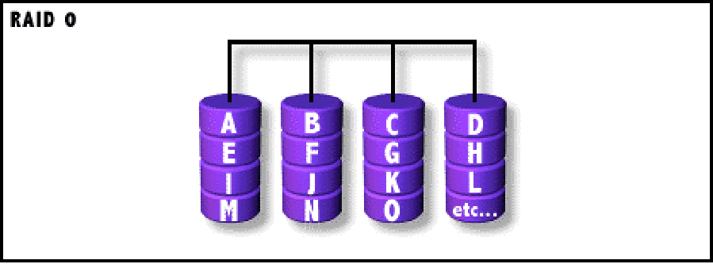
盘阵列（RAID 0）
亦称数据分块（Striping），即把数据分布在多个盘上，实际上是非冗余阵列，无冗余信息。严格地说，它不属于RAID系列。
优点：高性能，磁盘利用率高。
缺点：系统可靠性差。

Slide 5
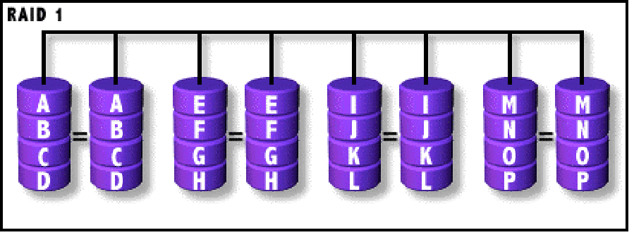
盘阵列（RAID 1）
亦称镜像盘，使用双备份磁盘。
优点：I/O速度快，可靠性高。
缺点：代价高，可扩展性不好。
Notes:
（1）一个读请求可由包含请求数据的两个物理磁盘中的某一个提供，只要它的寻道时间加旋转时间延迟较小。这样RAID1的读性能由镜像盘中读性能最好的磁盘决定。故在I/O处理中，如果是大批的读请求，RAID1的性能能够达到RAID0性能的两倍。

Slide 6
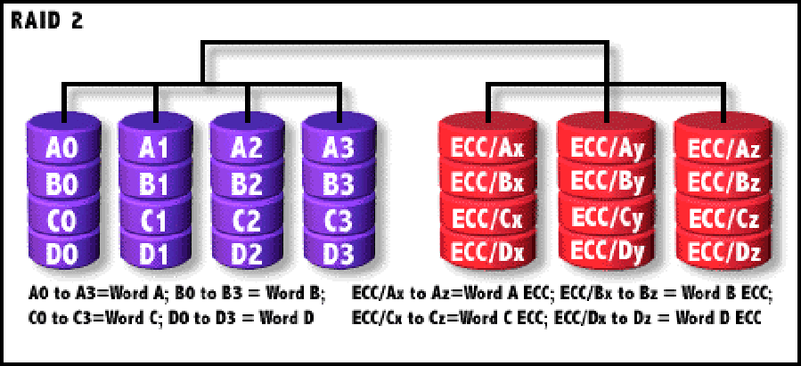
盘阵列（RAID 2）
位交叉式海明编码阵列。
Log₂n+2
Notes:
RAID2的优点是使用海明编码来进行错误检测和纠正，数据传输率高。海明校验码可以检测磁盘的2位错误，并纠正1位数据错误。对于单个读，所有磁盘同时读取，请求的数据和相关的海明校验码被传送到阵列管理器。如果出现1位错误，则阵列管理器可以立即识别并加以纠正，因此读取时间很短，可以达到很高的数据传输率。对于单个写，所有的数据盘和校验盘都要参加写操作。RAID2阵列管理器的设计比后面的RAID级别要简单。

Slide 7
盘阵列（RAID 2）
优点：
  高速误差校正；
  数据传输速率高；
缺点：
  校正空间较大，盘阵列利用率较低；
Notes:
RAID2的缺点是需要多个磁盘来存放海明校验码信息，冗余磁盘数量与数据磁盘数量的对数成正比。这样，尽管RAID2比RAID1需要的磁盘少，RAID2存储容量的利用率仍然不高，尤其是在数据字长较短的情况下。另外，RAID2可以达到的数据传输率将受限于整个磁盘阵列中最慢的磁盘以及阵列管理器的校验速度。

Slide 8
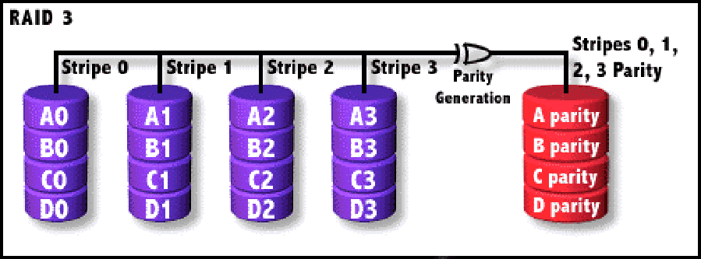
盘阵列（RAID 3）
位交叉奇偶校验盘阵列，是单盘容错并行传输的阵列。即数据以位或字节交叉的方式存于各盘，冗余的奇偶校验信息存储在一台专用盘上。
Notes:
先将分布在各个数据盘上的一组数据加起来，将和存放在冗余盘上。一旦某一个盘失效，只要将冗余盘上的和减去所有正确盘上的数据，得到的差就是失效的盘上的数据。冗余盘中的奇偶校验和通常是模2和。这种方法的缺点是恢复时间较长，但由于磁盘失效的可能性很小，因此还是可以接受的。

Slide 9
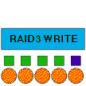
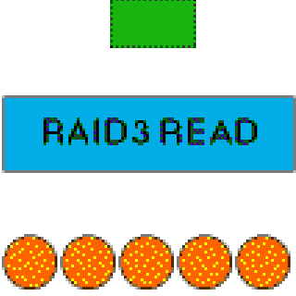
盘阵列（RAID 3）
在RAID3中，将磁盘分组，读写要访问组中所有盘。当一个磁盘出故障时，可以通过奇偶校验磁盘中的校验和来恢复出错数据。
优点：冗余代价低，传输速率高。
应用领域：多媒体应用。

Slide 10
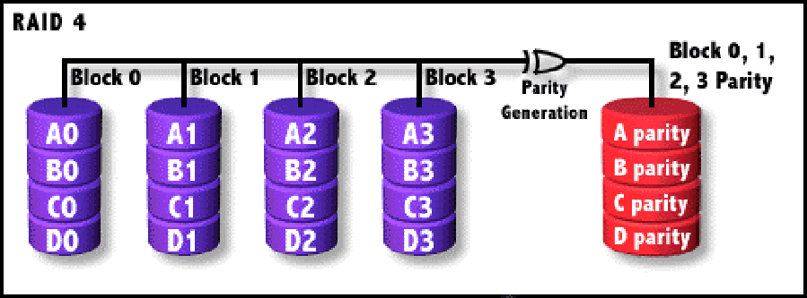
盘阵列（RAID 4）
块交叉奇偶校验盘阵列。即数据以块(块大小可变)交叉的方式存于各盘，冗余的奇偶校验信息存在一台专用盘上。
优点：读写速度快；冗余代价低；
缺点：阵列控制器复杂。
Notes:
由于磁盘扇区中存在错误检测信息，使得磁盘在读数据时就可以检测数据是否正确，因此只要访问的数据以扇区为单位，则每个磁盘都可以同时独立地进行这种操作。与RAID3相比，RAID4中对一个数据的读操作是对两个磁盘的两次读操作。

Slide 11
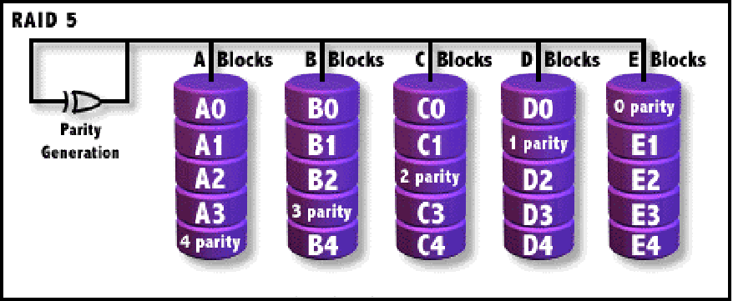
盘阵列（RAID 5）
块交叉分布式奇偶校验盘阵列，即数据以块交叉的方式存于各盘，但无专用的校验盘，而是把冗余的奇偶校验信息均匀地分布在所有磁盘上。
Notes:
通过将校验信息分布到多个磁盘中，这样就不会出现RAID4中冗余磁盘成为写操作的瓶颈这个问题。

Slide 12
盘阵列（RAID 5）
优点：
  冗余代价较小；
  读数据速率高；
  写数据相对较快。
缺点：
  控制器设计复杂。

Slide 13
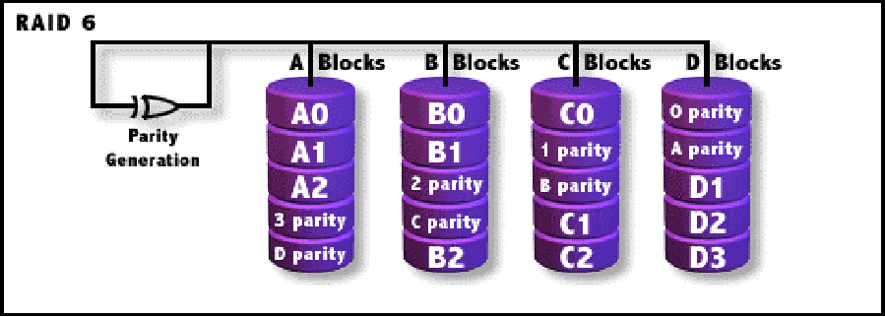
盘阵列（RAID 6）
双维奇偶校验独立存取盘阵列。即数据以块(块大小可变)交叉的方式存于各盘，冗余的检、纠错信息均匀地分布在所有磁盘上。并且，每次写入数据都要访问一个数据盘和两个校验盘，可容忍双盘出错。

Slide 14
总线
I/O设备与CPU/存储器的连接

Slide 15
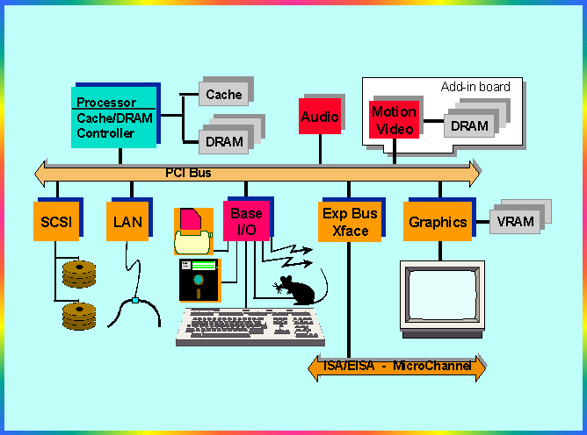
总线概述
Notes:
存储器和CPU之间需要通过接口进行通讯，同样I/O设备和CPU间也需要数据传输。计

Slide 16
总线的特点
优点：
  低成本；
  多样性。
缺点：
  可能造成设备信息交换的瓶颈，从而限制了系统中总的I/O吞吐量。
Notes:
总线设计存在很多技术难点，一个重要原因就是总线上信息传送的速度极大地受限于各种物理因素，如总线的长度、设备的数目、信号的强度等，这些物理因素限制了总线性能的提高。另外，对I/O操作的低延迟要求以及对I/O高吞吐量的要求也可能造成设计需求上的冲突。

Slide 17
总线设计时因考虑的因素
选 择 | 高性能 | 低代价
总线复用方式 | 独立地址和数据总线 | 数据和地址分时复用
数据总线宽度 | 宽 | 窄
传输块大小 | 块越大开销越小 | 每次传输单字
总线主设备 | 多个 | 单个
分离事务总线 | 采用 | 不采用
定时方式 | 同步 | 异步

Slide 18
总线的分类
按设备定时方式分类：
  同步总线；同步总线上所有设备通过统一的总线系统时钟进行同步。
  异步总线：设备之间没有统一的系统时钟，设备自己内部定时。设备之间的信息传送用总线发送器和接收器控制。但在传输时，异步总线需要额外的同步开销。
Notes:
采用独立的地址和数据线、更宽的数据总线的位数以及多字数据传输块将提高总线的性能，但同时也带来了高成本。

Slide 19
总线的标准
只要计算机和I/O设备的设计都满足相应的标准，那么I/O设备和计算机可以任意连接。
I/O总线标准就是定义设备连接的文件。
Notes:
IDE / Ultra ATA SCSI PCI PCI-X

Slide 20
常用的I/O总线
概况
  常用的I/O总线标准
    ISA
    EISA
    PCI：扩展主机设备
    USB(含USB2.0)：连接各种外部设备到主机
    IEEE1394、……
    RS-485/RS-232
    CAN
    I²C

Slide 21
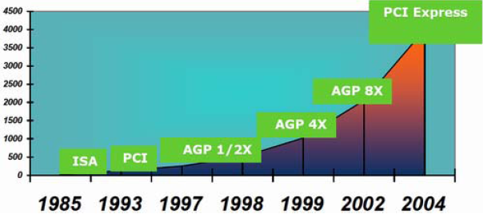
I/O总线的发展历程
Notes:
主要影响因素：
1、系统中各部件的工作频率
2、传输数据和编址地址位数

Slide 22
谢谢！

